Slide 1
BİLGİNİN ORGANİZASYONUNA GİRİŞ
MARC - MAchine Readable Cataloging

Slide 2
Jesse Shera’nın İki Kataloglama İlkesi
Hiçbir kataloglamacı herhangi diğer bir kataloglamacının çalışmalarını kabul etmeyecektir.
Hiçbir kataloglamacı, kataloglamadan 6 ay sonra kendi çalışmalarını kabul etmeyecektir.

Slide 3
MARC nedir?
MARC - MAchine Readable Cataloging record
Makinece Okunabilir Kataloglama kaydı
TANIM: Elektronik ortamda bibliyografik verinin depolanması ve iletişimi için geliştirilmiş bir iletişim standardıdır. Bilgi hizmetlerinde bibliyografik verinin bir sistemden diğerine aktarımı için de kullanılmaktadır.
NOT: Elektronik ortamda oluşturulmuş bibliyografik veriyi bir sistemden diğerine iletmek üzere geliştirilmiş bir iletişim standarttır. Kataloglama standardı değildir.

Slide 4
MARC
MARC kaydı nedir?
Makinece Okunabilir Kataloglama Kaydı
Bilgisayarların bir katalog kaydındaki verileri okuyabilmesi ve yorumlayabilmesini sağlayan iletişim formatıdır.
Katalog kaydı: Bibliyografik kimlikte yer alan bilgiler

Slide 5
MARC nedir?
MARC, 1965’te ABD Kongre Kütüphanesi (Library of Congress) tarafından bilgisayar ortamında katalog kayıtlarının oluşturulması amaçlanarak hazırlanmıştır.
Kütüphane kataloglarının karttan bilgisayara doğru dönüşmesi için bir temel olmuştur.
Kataloglama bilgilerinin bilgisayarlarca anlaşılabilir konuma getirilmesidir.
Katalog kaydı paylaşım, toplu kataloglar ve kütüphanelerde entegre sistem için yeni bir alan olmuştur.

Slide 6
Bir bilgisayarın bir katalog kaydındaki verileri okuyabilmesi ve yorumlayabilmesidir.
Bu nedenle kataloglamada kullanılan bütün unsurlar (Yazar adı, Eseradı, Basım kaydı, Yayınlayan… gibi alanlar) bilgisayarların anlayacağı dile yani kodlara çevrilir.
Yeni kullanıcıların katılımı ile, veri değişimi için bugün dünya çapında hala kullanılmaktadır.
Yeni kataloglama modelleri içinde formatın temel yapısı kullanılmaktadır.

Slide 7
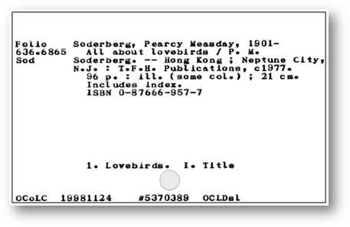
Bir bilgisayar neden bir katalog kartını okuyamıyor?

Slide 8
Bir bilgisayar katalog kartını neden okuyamaz?
Bir kütüphanenin bilgi kaynaklarına ait belirli bilgileri önceden katalog kartına yazılmaktaydı.
Bu bilgileri klavye kullanarak bilgisayara aktarmakla otomatik bir katalog üretilemez.
Bilgisayar, kart üzerindeki bilgileri yorumlayacak bir araca gereksinim duymaktadır. Bu araç da MARC’tır.

Slide 9
MARC terimleri
Bir katalog kartındaki bilgiler elektronik ortamda katalog üretmek için bilgisayara basit bir şekilde yazılamaz. Bilgisayar, katalog kayıtlarında bulunan bilgilerin yorumlanmasına ihtiyaç duyulmaktadır.
MARC kaydı, her bir bibliyografik bilgi parçasından önce verilere kılavuzluk eden "tabelalar" (signposts) içermektedir.
Bu tabelaların uygun adları;
Alan (field)
Alan bilgi kodu (tag)
Belirteç (indicator)
Alt alan (subfield)

Slide 10
100 1_ $a Sandburg, Carl, $d 1878-1967.
Alt alan kodu
-Alan Bilgi
Kodu
-Etiket
-Tag
-İndikatör -Belirteç
-Gösterge
Alt alan kodu - alanın tarihle sınırlanacağını belirtiyor
Yazarın doğum – ölüm tarihi
Delimeter
Sınırlayıcı
Yazar

Slide 11
Terimler
Alan : Her bibliyografik kayıt mantıksal olarak alanlara ayrılmıştır. Örneğin; Yazar alanı, Eseradı alanı, Yayın bilgisi alanı, vs.
Bu alanlar bir ya da daha fazla alt alanlara ayrılmıştır.
Her bir alan, 3 rakamdan oluşan Alan bilgi kodu ile ilişkilidir (100 ; 245 ; vs.). Alanları tanımlar.

Slide 12
Temel Giriş (Yazar Soyadı, Adı)
Başlık = Paralel başlık : diğer başlık bilgileri / sorumluluk bildirimi ; diğer sorumluluk bildirimleri.— Basım (edisyon) bildirimi. — yayın yeri : yayınevi, yayın tarihi.
Sayfa : diğer fiziksel özellikler (çizim, resim, fotoğraf vb.) ; boyut + ek materyal. — (Dizi başlığı ; dizi no.)
Notlar.
Standard numara (ISBN). Fiyat
Konu başlıkları. Ek girişler.

Slide 13
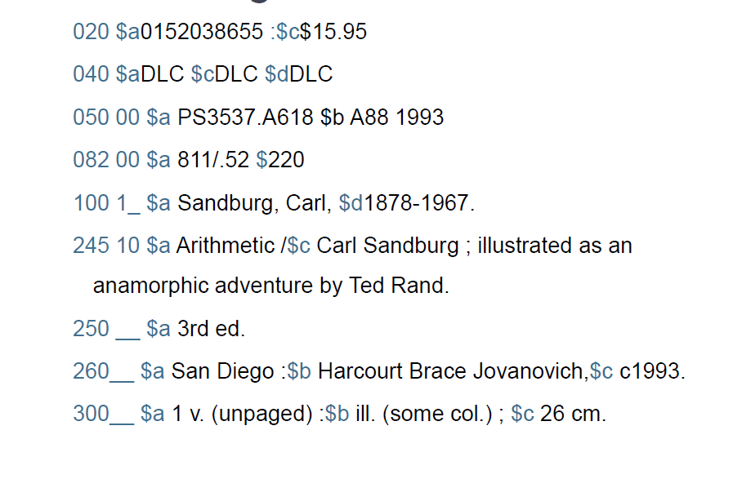
MARC Örneği

Slide 14
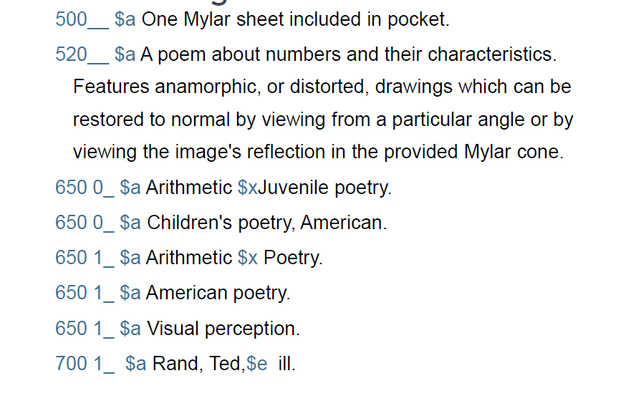
MARC Örneği

Slide 15
MARC ALANLARI
020- ISBN
022- ISSN
050- LC Numarası
082- DDC Numarası
100- Yazar Adı (Temel Girişi)
110- Tüzel Kişi (Temel Girişi)
111- Toplantı Adı (Temel Girişi)
245- Eser Adı (Title)
250- Basım Bilgisi (Edition)

Slide 16
MARC ALANLARI
260- Yayın Alanı
300- Fiziksel Tanımlama
440- Dizi Bilgisi
500- Genel Notlar
504- Kaynakça Notları
650- Konu Alanı
700- Yazar Adı (Ek Girişi)
710- Tüzel Kişi (Ek Girişi)
856- Elektronik Adres (URL)

